Slide 1
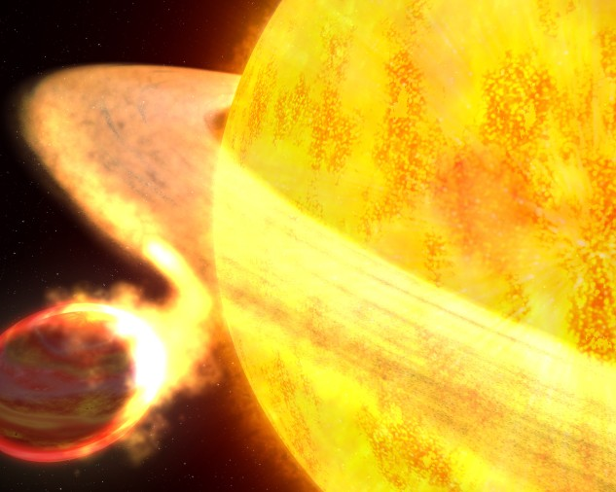
Mroczna Przyszłość Ziemi
Czyli jak będzie wyglądać Ziemia podczas wygasania słońca.

Slide 2
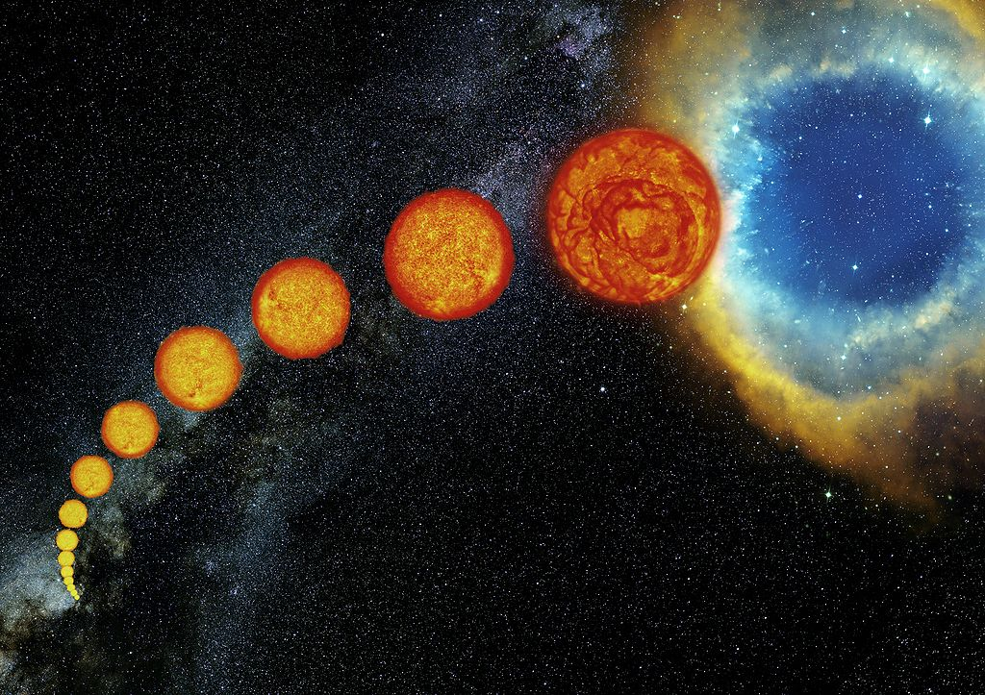
Jak wiadomo nic we wszechświecie nie jest wieczne tak i gwiazdy.
Długość życia gwiazdy zależy przede wszystkim od jej masy i wielkości, ponieważ im większa gwiazda tym jej życie jest krótsze i bardziej gwałtowne. Gwiazda podobna do Słońca nie jest zbyt duża
w porównaniu do innych gwiazd znanych nam we wszechświecie. Lecz co jest dla nas pewne ostatnie fazy życiowe Słońca będą zagładą dla ludzkości..

Slide 3
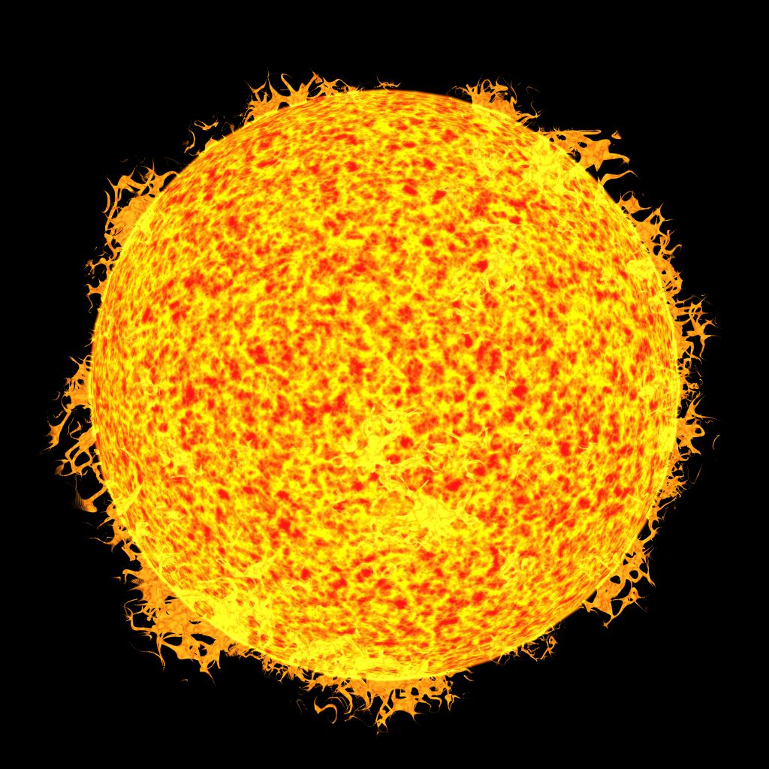
Słońce za około 3 miliardy lat zacznie się ocieplać i rozszerzać . Za około 6 miliardów lat przejdzie w fazę czerwonego olbrzyma. Lecz co to oznacza dla ludzkości?

Slide 4
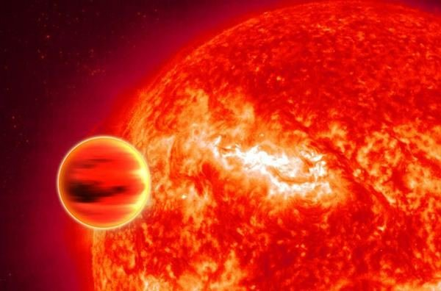
Kiedy Słońce stanie się czerwonym olbrzymem prawdopodobnie pochłonie najbliższe sobie planety.
Co do Ziemi nie jest to do końca pewne.
Załóżmy, więc, że Ziemia po wchłonięciu Wenus stanie się pierwszą planetą Układu Słonecznego.
Jak będzie wyglądała Ziemia gdy stanie się pierwszą planetą Układu Słonecznego?

Slide 5
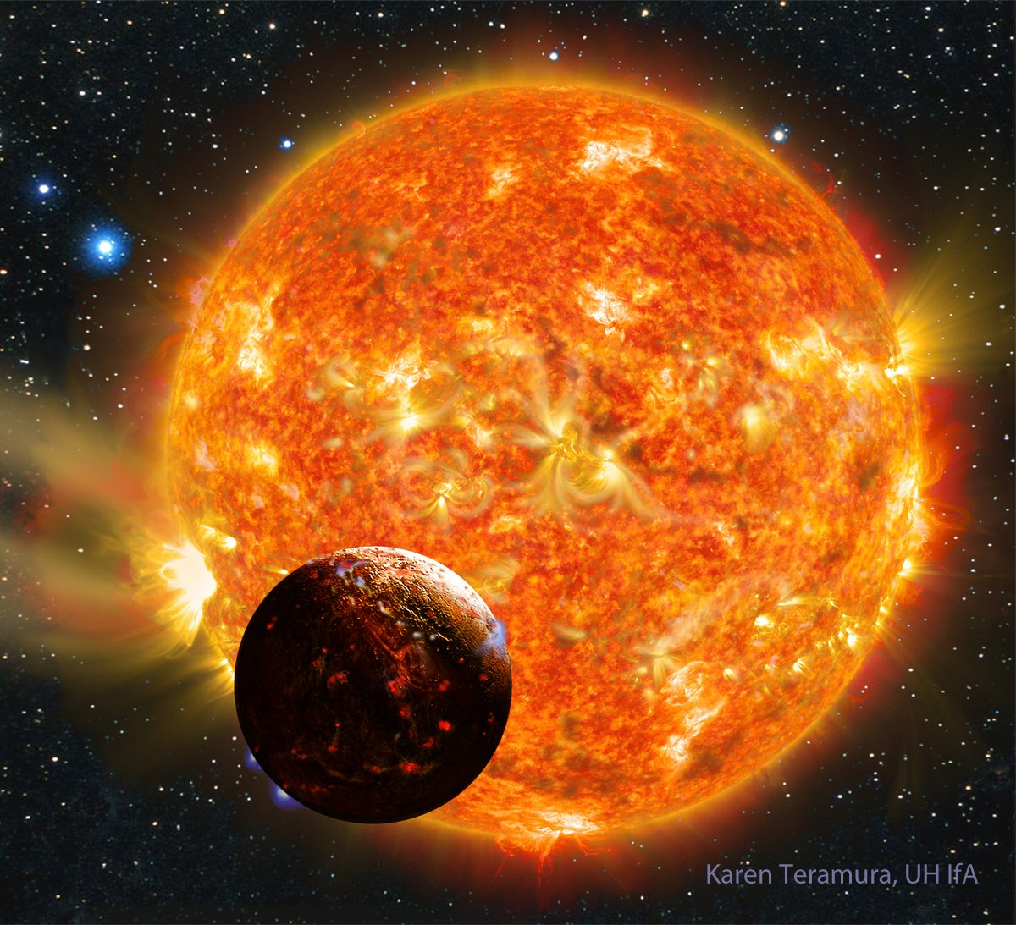
Temperatura i powierzchnia Ziemi
Choć spalające wodór Słońce zachowuje się spokojnie, nie pozostaje wciąż takie samo. Jego jasność stopniowo wzrasta i wiadomo
już, że za mniej więcej miliard lat będzie świeciło 10% intensywniej niż dzisiaj. Wywoła to prawdopodobnie silniejsze parowanie ziemskich zbiorników wody i nasza planeta w dość krótkim czasie zamieni się
w olbrzymią szklarnię: temperatura na jej powierzchni przekroczy tysiąc stopni i wszystkie oceany wyparują.

Slide 6
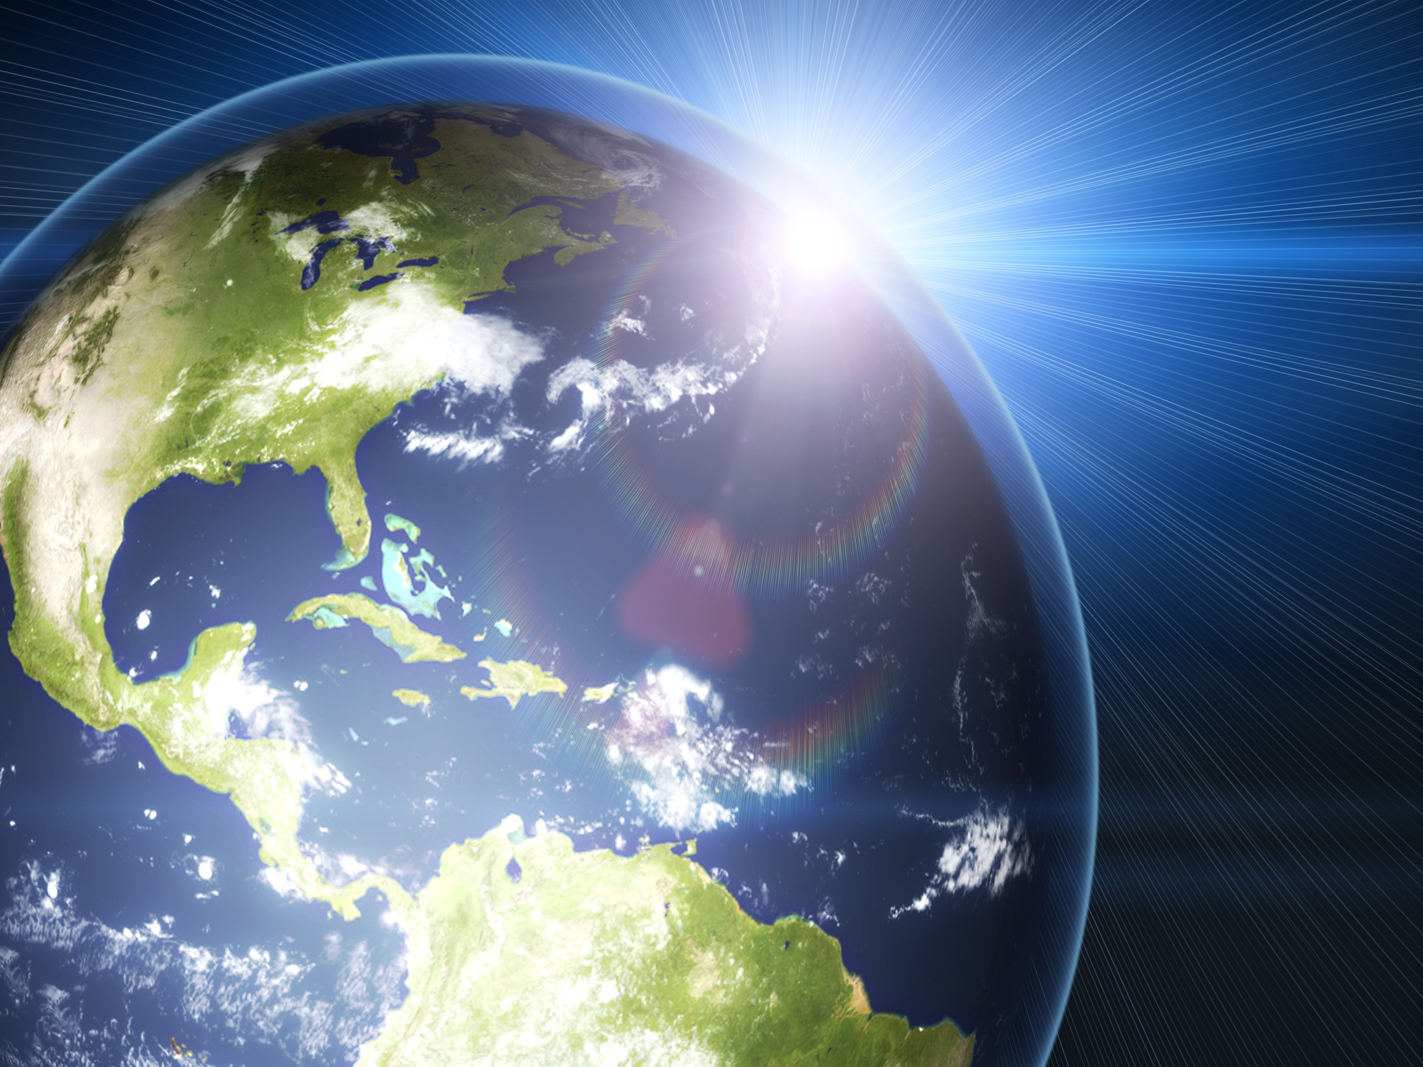
ŻYCIE NA ZIEMI
Odległość od Słońca nie uchroni jednak Ziemi przed roztopieniem powierzchni. Zanim jednak trzecia planeta pokryje się oceanem roztopionej magmy, Słońce wysuszy jej powierzchnię. Dojdzie do tego za miliard lat. Jasność Słońca stale wzrasta. W końcu za sprawą coraz gorętszego centrum Układu, z naszej planety odparuje woda. Wystarczy, by Słońce świeciło o 10 procent intensywniej niż w tej chwili, aby temperatura na Ziemi przekroczyła 1000 stopni Celsjusza. I za miliard lat tak właśnie się stanie. Ziemia, która za parę miliardów lat zostanie niechybnie zamieniona w piekielny kocioł, od dawna będzie grobowcem.

Slide 7
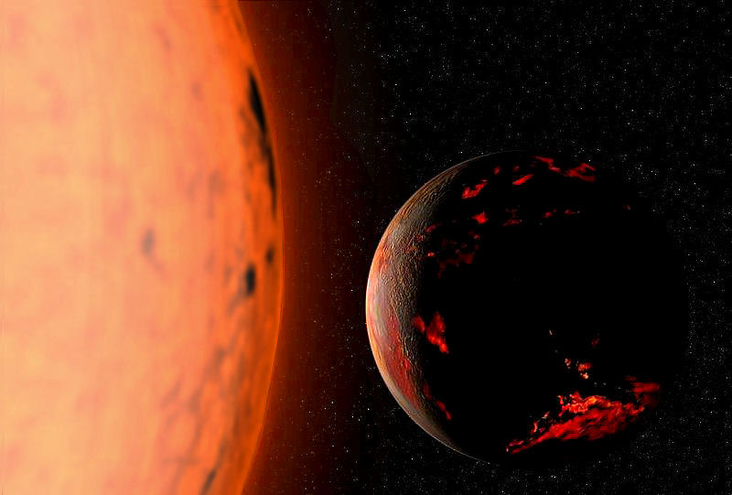
Załóżmy, że Ziemia przetrwała czasy gdy Słońce przybrało postać Czerwonego Olbrzyma. Uznajmy, że Ziemia nie została pochłonięta przez Słońce tak jak planety znajdujące się bliżej Słońca. Wyobraźmy sobie, że jest pierwszą planetą Układu Słonecznego.
Gdy Słońce powoli przeobraża się w Białego Karła, rozgrzana do czerwoności Ziemia stygnie…

Slide 8
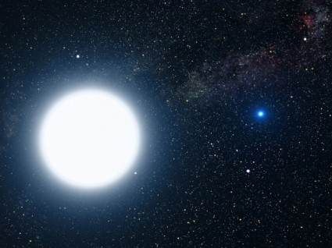
Czym jest Biały Karzeł?
Niewielki (rzędu rozmiarów Ziemi) obiekt astronomiczny składający się ze zdegenerowanej materii, emitujący m.in. promieniowanie widzialne. Powstaje po ustaniu reakcji jądrowych w gwieździe o małej lub średniej masie. Mało masywne gwiazdy (od 0,08 do 0,4 M) nie osiągają w trakcie swojej ewolucji warunków wystarczających do zapłonu helu
w reakcjach syntezy termojądrowej i powstają z nich białe karły helowe.

Slide 9
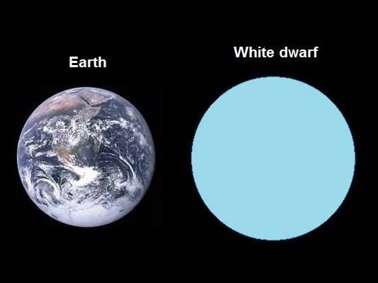
Przewidywane rozmiary Słońca w stadium Białego Karła

Slide 10
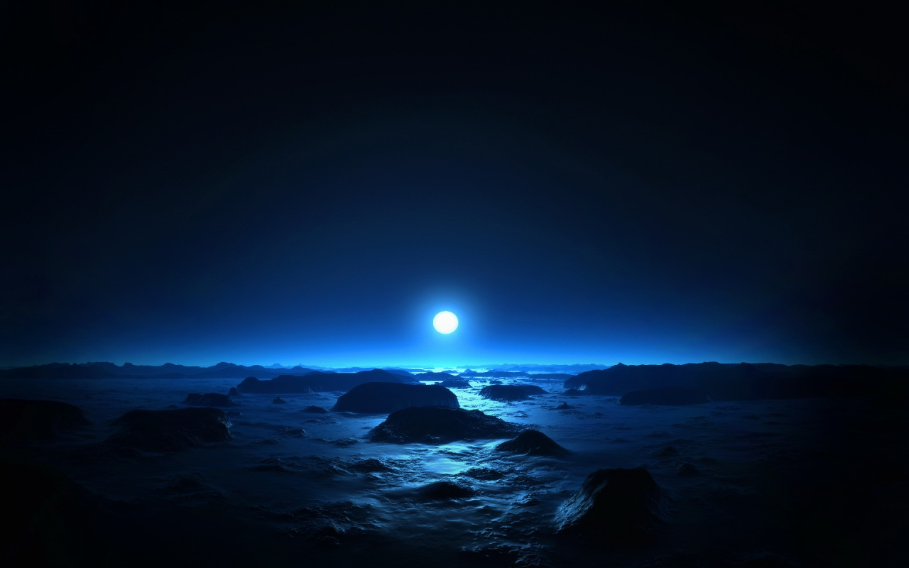
Jak będzie wyglądać Ziemia gdy Słońce będzie Białym Karłem?
Biały karzeł będzie emitował szczątki energii, które pochodzą ze stygnącego jądra. Energia ta nie będzie wystarczała na ogrzanie Ziemi.
Ziemia po wystygnięciu zamieni się w mroźny obiekt.

Slide 11
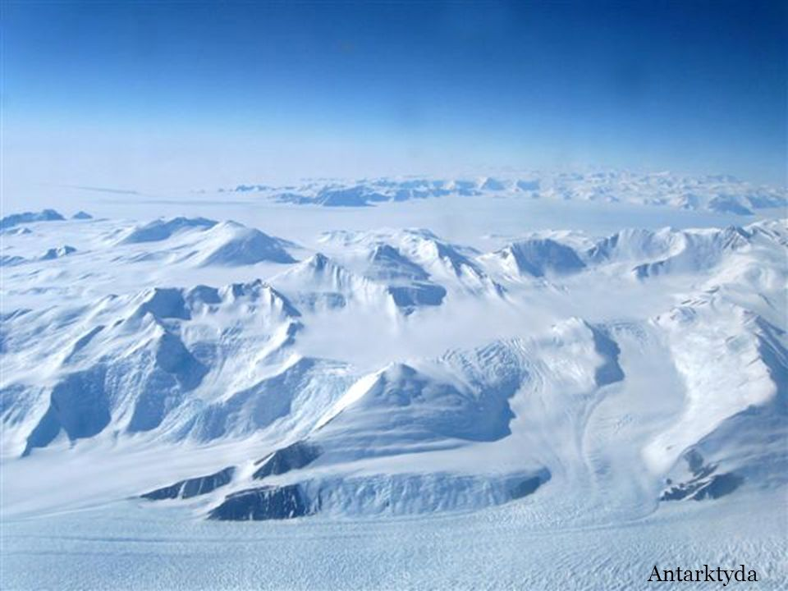
Gleba
Cała pokrywa zewnętrzna Ziemi powoli będzie zamieniać się w pokrywę wiecznej zmarzliny.
Temperatura na Ziemi osiągnie wartość zera absolutnego po tym jak biały karzeł przestanie emitować jakąkolwiek energie. Życie w takich warunkach nie jest możliwe.

Slide 12
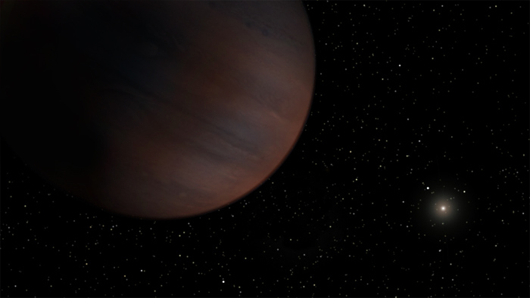
I CO DALEJ?
Po kilku miliardach lat biały karzeł przestanie emitować jakąkolwiek energię. Nasze Słońce będzie nieznaczącym dla życia na Ziemi obiektem kosmicznym.

Slide 13
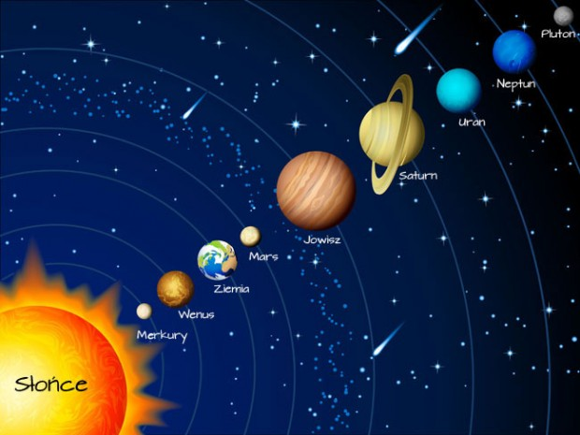
DZIĘKUJEMY ZA UWAGĘ!

